Slide 1
BATJ面试专题
LongAdder原理解析

Slide 2
课程内容
LongAdder介绍
LongAdder实现原理介绍

Slide 3
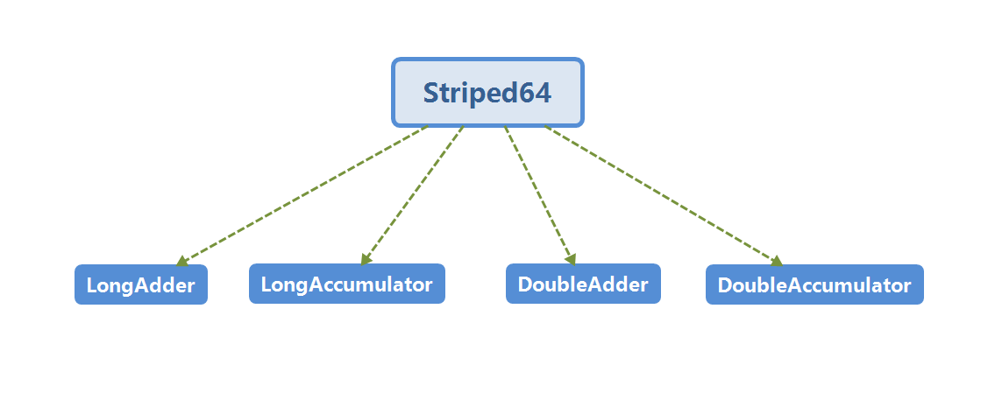
高性能并发计数器
Java8新增了高性能并发计数器，包括5个类分别是Striped64，LongAdder，LongAccumulator，DoubleAdder，DoubleAccumulator

Slide 4
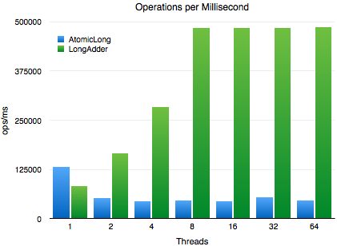
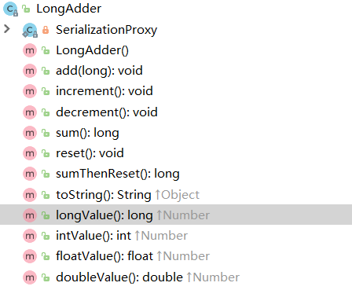
LongAdder/LongAccumulator
LongAdder/LongAccumulator类似于AtomicLong是原子性递增或者递减类，但是具有更高的性能

Slide 5
课程内容
LongAdder介绍
LongAdder实现原理介绍

Slide 6
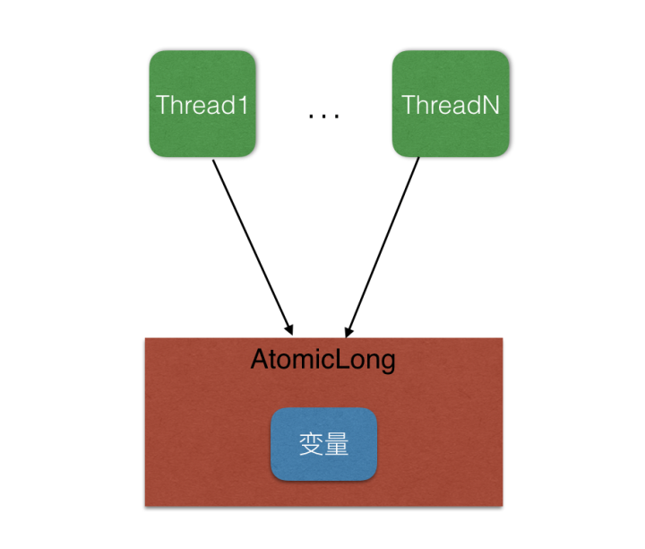
AtomicLong的原理

Slide 7
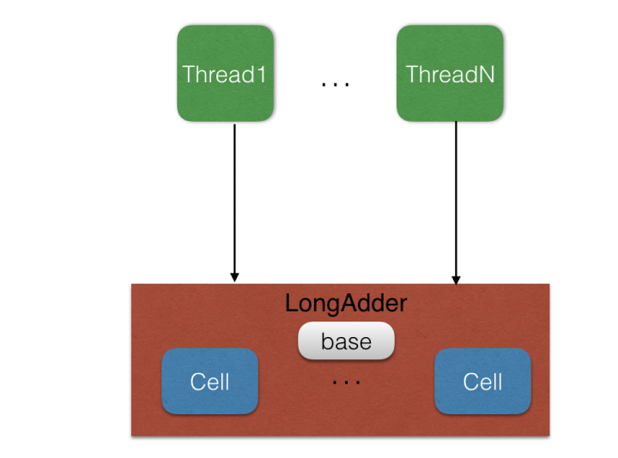
LongAdder的原理

Slide 8
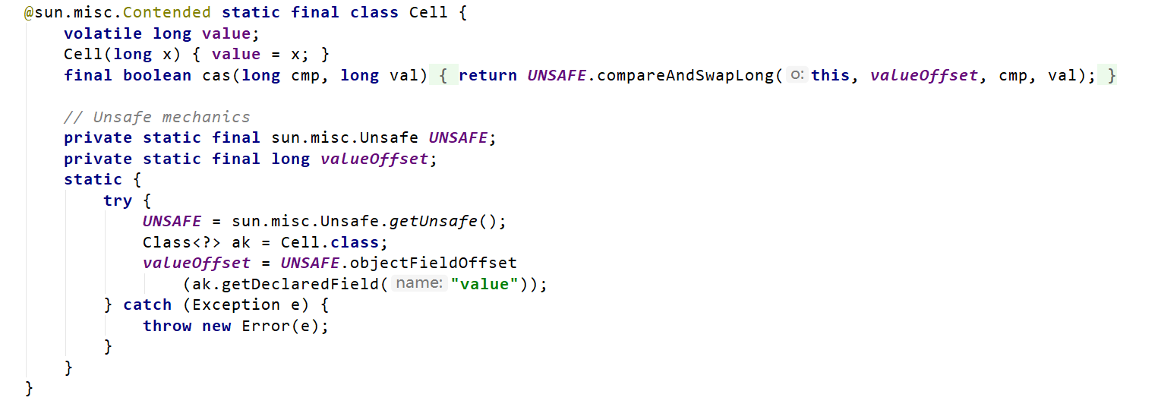
Stripped64 Cell
Cell
类似于AtomicLong，利用CAS来更新变量
@Contended避免value伪共享

Slide 9
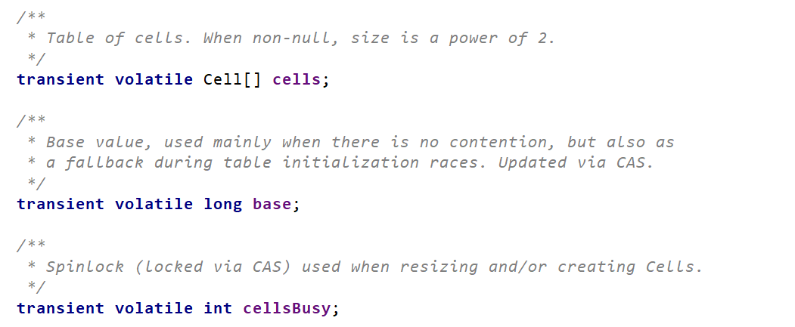
Stripped64

Slide 10
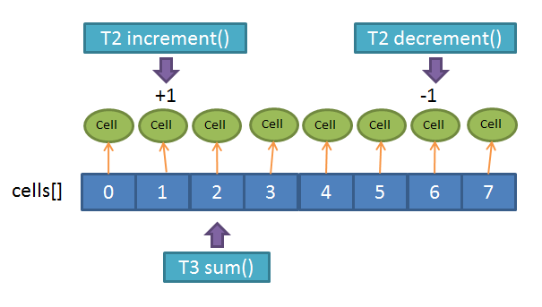
Stripped64 Cell

Slide 11
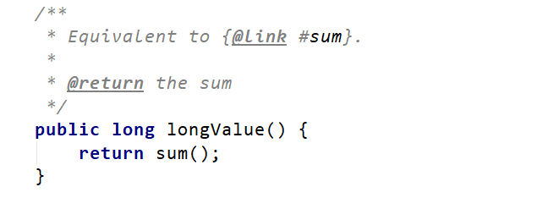
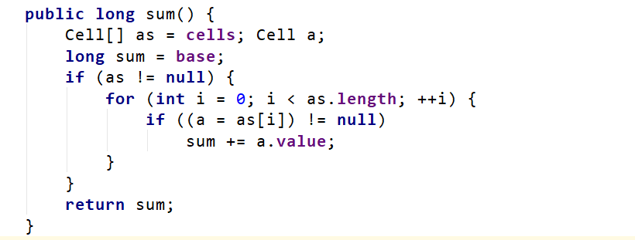
LongAdder
把base和所有cells里面的数据相加为最终值

Slide 12
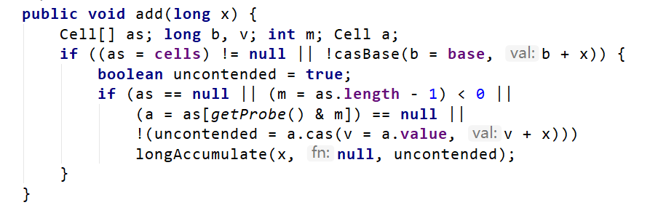
LongAdder
如果Cells表为空，尝试用CAS更新base字段，成功则退出；
如果Cells表为空，CAS更新base字段失败，出现竞争，uncontended为true，调用longAccumulate；
如果Cells表非空，但当前线程映射的槽为空，uncontended为true，调用longAccumulate；
如果Cells表非空，且前线程映射的槽非空，CAS更新Cell的值，成功则返回，否则，uncontended设为false，调用longAccumulate。

Slide 13
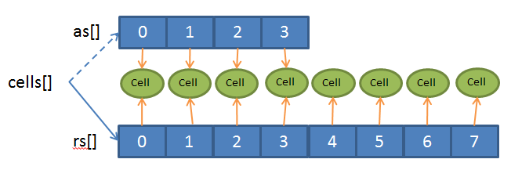
Stripped64
扩容时是否可同时并发读写？
如果Cells表为空，尝试获取锁之后初始化表（初始大小为2）；
如果Cells表非空，对应的Cell为空，自旋锁未被占用，尝试获取锁，添加新的Cell；
如果Cells表非空，找到线程对应的Cell，尝试通过CAS更新该值；
如果Cells表非空，线程对应的Cell CAS更新失败，说明存在竞争，尝试获取自旋锁之后扩容后再试

